Slide 1

软件工程
第六章 质量保证

Slide 2
软件测试技术

Slide 3
软件测试的定义
在某种指定的条件下对系统或组件操作，观察或记录结果，对系统或组件的某些方面进行评估的过程。
分析软件各项目以检测现有的结果和应有结果之间的差异（即软件缺陷），并评估软件各项目的特征的过程。

Slide 4
软件缺陷
至少满足下列一个条件，称发生了一个软件缺陷
  软件未实现产品说明书要求的功能。
  软件出现了产品说明书指明不能出现的错误。
  软件实现了产品说明书未提到的功能。
  软件未实现产品说明书虽未明确提及但应该实现的目标。
  软件难以理解、不易使用、运行缓慢或者——从测试员的角度看——最终用户会认为不好。

Slide 5
验证和确认
验证（Verification）：
  保证软件特定开发阶段的输出已经正确完整地实现了规格说明
确认（Validation）:
  对于每个测试级别，都要检查开发活动的输出是否满足具体的需求或与这些特定级别相关的需求
（我们正确地构造了产品吗？）
  （我们构造了正确的产品吗？）

Slide 6
测试与质量保证
软件测试人员的目标是尽早找出软件缺陷，并确保缺陷得以修复
软件质量保证人员的主要职责是创建和执行改进软件开发过程并防止软件缺陷发生的标准和方法

Slide 7
质量与可靠性
功能性（functionality）
可靠性（reliability）：MTTF
可维护性（maintainability）：MTTR
可用性（usability）：MTTF/(MTTF+MTTR)
效率（efficiency）
可移植性（portability）

Slide 8
软件调试与测试
两者都包含有处理软件缺陷和查看代码的过程
二者的区别在于：
  测试的目标是发现软件缺陷的存在
  调试的目标是定位与修复缺陷

Slide 9
软件测试的目标
确认系统满足其预期的使用和用户的需要。
确认解决了所需解决的问题（如实现商业规则和使用合适的系统假定）。
为测试的过程建立责任和可解释性。
便于及早发现软件和系统的异常。
及早提供软件和系统的性能的评估。
为管理提供真实信息，以决定在当前状态下发布产品在商业上的风险
鉴别出程序在功能等方面的异常集聚之处。

Slide 10
软件测试的基本原则
穷尽测试是不可能的
测试无法显示潜伏的软件缺陷
测试活动应尽早进行
软件缺陷具有群聚性
注意“杀虫剂”现象
应尽量由独立的测试团队进行测试

Slide 11
你怎么测试？
网上招聘系统的问卷管理功能
  在网上招聘系统中，要定期维护问卷，因为每个招聘职位都附有一套问卷，应聘者必须回答问卷，才可以提交简历。问卷管理主要是组织问卷，问卷中的所有题目都来自题库，每份问卷都有不同的针对性，针对不同的招聘需求。
测下述程序功能是否正确
  #include <stdio.h>
  int main(void)
  {
  int i;
  for (i = 0; i < 10; i++) {
  if (i>3 & i<7) {
  printf("%d ", i);
  }
  }
  getchar();
  return 0;
  }

Slide 12
测试用例
测试用例（test case）是测试输入、执行条件、以及预期结果的集合，是为特定的目的开发的，例如执行特定的程序路径或验证与指定的需求相符合。

Slide 13
软件测试的评估准则
覆盖率
故障插入
变异分值

Slide 14
覆盖率
给定一个测试需求集合TR 和一个测试集合T，覆盖率可以定义为T 满足的测试需求占TR 总数的比例。
100%覆盖率在实际中是不现实的
商用自动化测试工具（loadrunner等）

Slide 15
故障插入
故障插入（fault seeding）是一种统计方法，用于评价遗留在一个程序中的故障的数量和种类。具体而言，在测试前被有意地插入一些故障到程序中，在测试执行中，有一部分插入的故障会因测试而显露出来，但可能一些故障在测试中没有暴露出来，仍存在于程序中。

Slide 16
变异分值
该指标和变异测试密切相关。所谓变异测试是一种特殊的测试方法，在这种测试方法中，程序进行两个或更多个变异，然后用同样的测试用例执行测试，可以评估这些测试用例探测程序变异间的差异的能力。

Slide 17
软件测试的主要方法
黑盒测试
  黑盒测试指忽略系统或组件的内部机制，仅关注于那些响应所选择的输入及相应执行条件的输出的测试形式，也称功能性测试
白盒测试
  白盒测试指考虑系统或组件的内部机制的测试形式（如分支测试、路径测试、语句测试等），也称结构性测试
灰盒测试

Slide 18
白盒测试
白盒测试
此方法把测试对象看做一个透明的盒子，它允许测试人员利用程序内部的逻辑结构及有关信息，设计或选择测试用例，对程序所有逻辑路径进行测试。
通过在不同点检查程序的状态，确定实际的状态是否与预期的状态一致。因此白盒测试又称为结构测试或逻辑驱动测试。

Slide 19
白盒测试
软件人员使用白盒测试方法，主要想对程序模块进行如下的检查：
  对程序模块的所有独立的执行路径至少测试一次；
  对所有的逻辑判定，取“真”与取“假”的两种情况都至少测试一次；
  在循环的边界和运行界限内执行循环体；
  测试内部数据结构的有效性等。

Slide 20
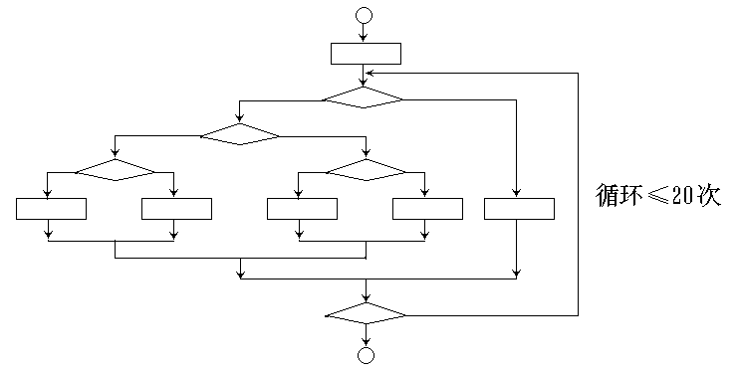
白盒测试
对一个具有多重选择和循环嵌套的程序，不同的路径数目可能是天文数字。
给出一个小程序的流程图，它包括了一个执行20次的循环。

Slide 21
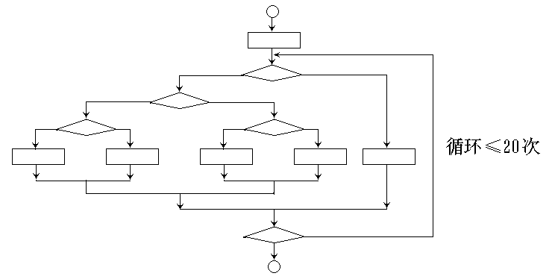
白盒测试
包含的不同执行路径数达5²⁰条，对每一条路径进行测试需要1毫秒，假定一年工作365 × 24小时，要想把所有路径测试完，需3170年。

Slide 22
逻辑覆盖
逻辑覆盖是以程序内部的逻辑结构为基础的设计测试用例的技术。它属白盒测试。
  语句覆盖
  条件覆盖
  分支覆盖
  条件组合覆盖

Slide 23
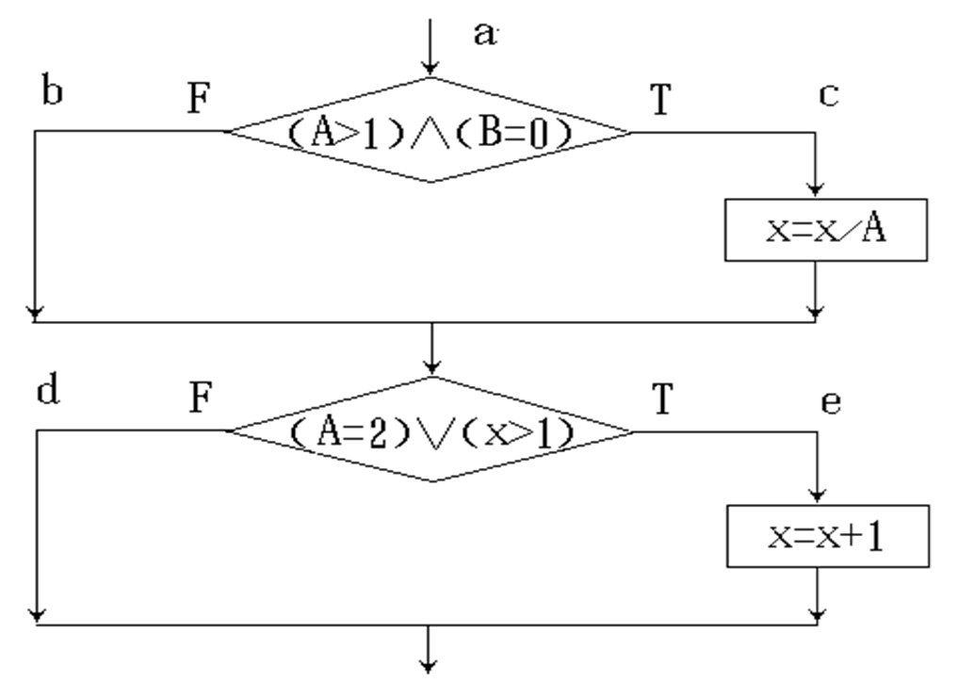
程序流程图示例
L1(a->c->e); L2(a->b->d); L3(a->b->e); L4(a->c->d)

Slide 24
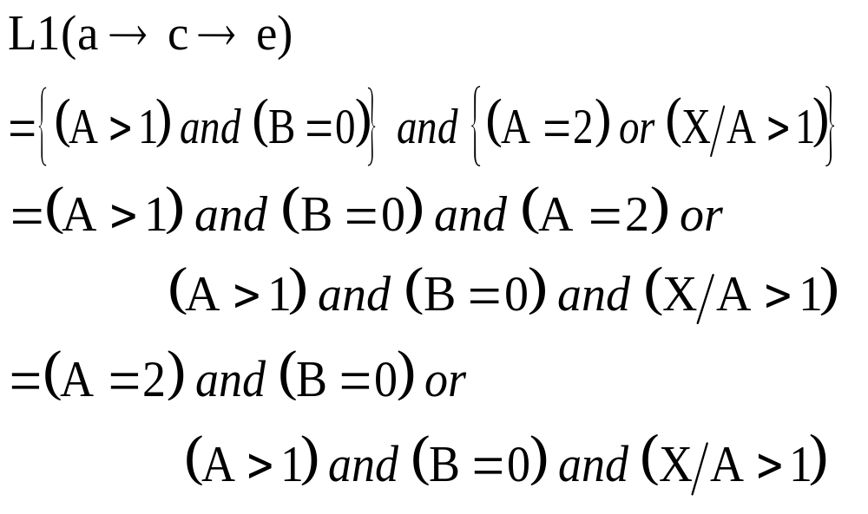

Slide 25
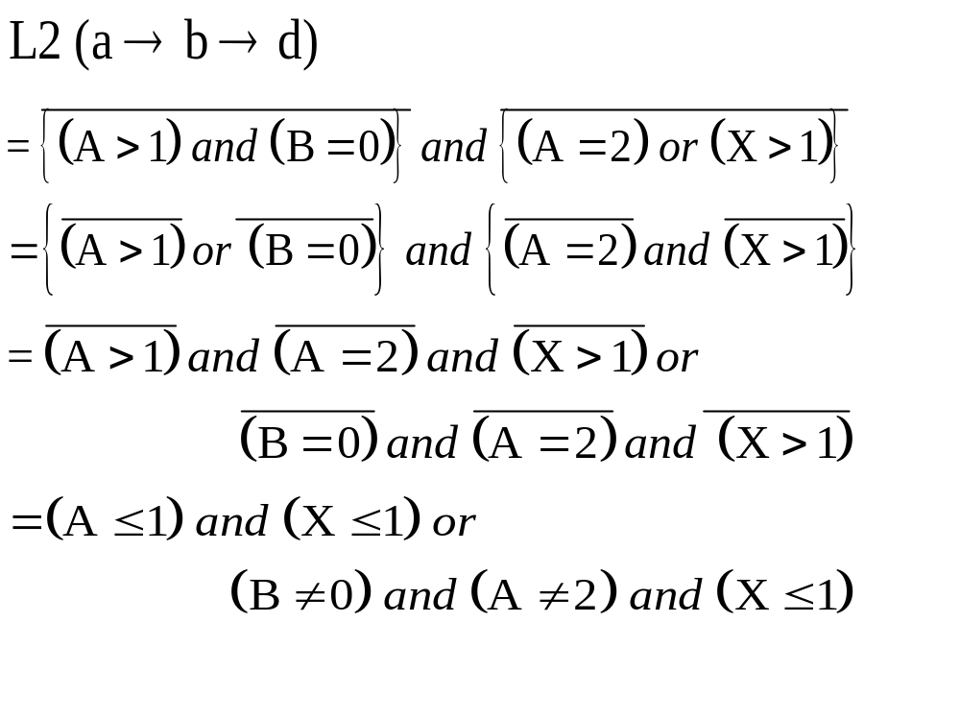

Slide 26
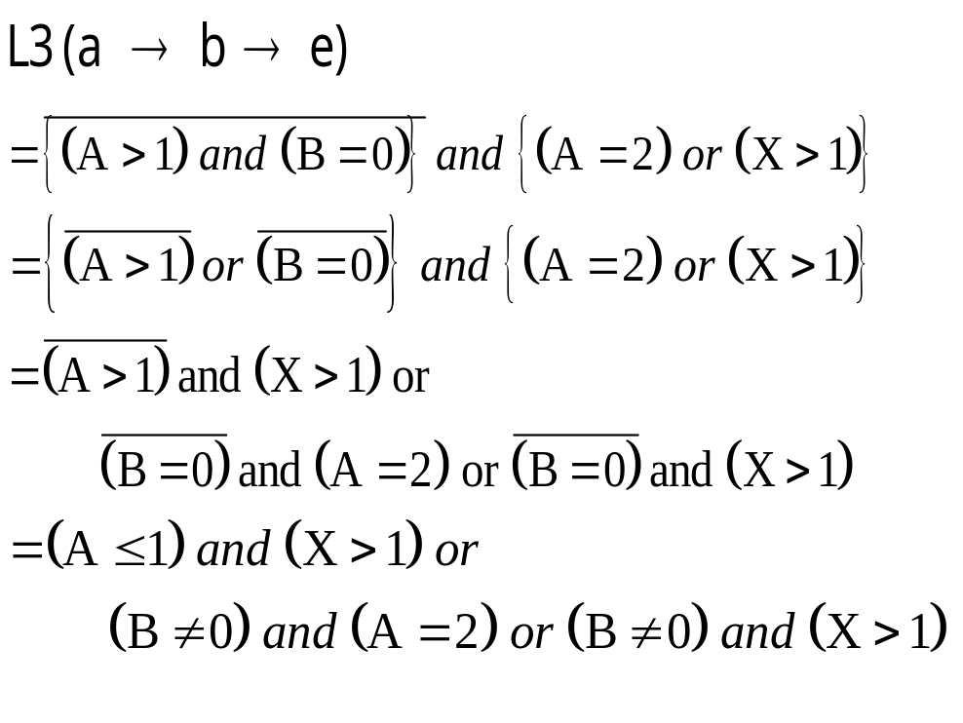

Slide 27
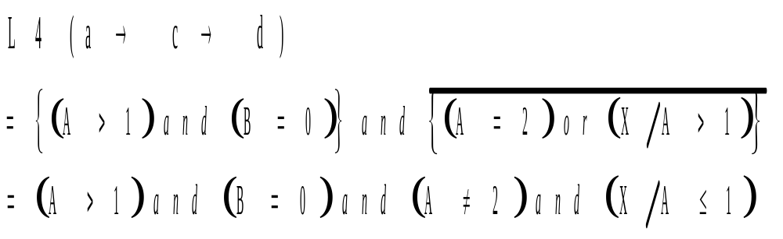

Slide 28
1.语句覆盖
语句覆盖就是设计若干个测试用例，运行被测程序，使得每一可执行语句至少执行一次。
在图例中，正好所有的可执行语句都在路径L1上，所以选择路径 L1设计测试用例，就可以覆盖所有的可执行语句。

Slide 29
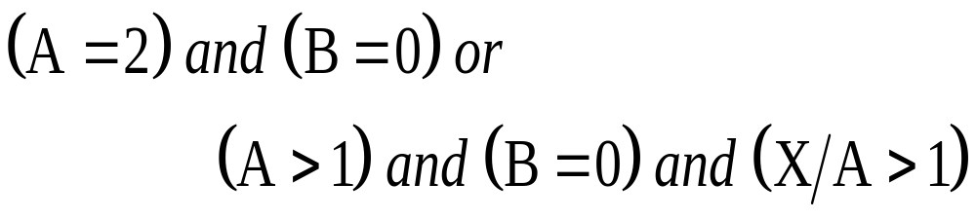
1 语句覆盖
  使得程序中每个语句至少都能被执行一次。
满足语句覆盖的情况：
执行路径：L1
测试用例的设计格式如下
【输入的(A, B, X)，输出的(A, B, X)】
选择测试用例：
[(2,0,4),(2,0,3)]

Slide 30
语句覆盖
测试用例的设计格式如下
【输入的(A, B, X)，输出的(A, B, X)】
为图例设计满足语句覆盖的测试用例是:
【(2, 0, 4)，(2, 0, 3)】
覆盖 ace【L1】

Slide 31
2. 分支覆盖
分支覆盖就是设计若干个测试用例，运行被测程序，使得程序中每个判断的取真分支和取假分支至少经历一次。
分支覆盖又称为判定覆盖。
判定覆盖比语句覆盖强。
对于图例，如果选择路径L1和L2，就可得满足要求的测试用例:

Slide 32
2、分支覆盖
  使得程序中每个判定至少为TRUE 和FALSE各一次。也叫判定覆盖
覆盖情况：应执行路径ace(L1)∧ abd(L2)或：
acd (L4)∧ abe(L3)
选择用例(其一）：
⑴ [(2,0,4),(2,0,3)]
[(1,1,1),(1,1,1)]
⑵[(3,0,3),(3,1,1)]
[(1,0,2),(1,0,3)]

Slide 33
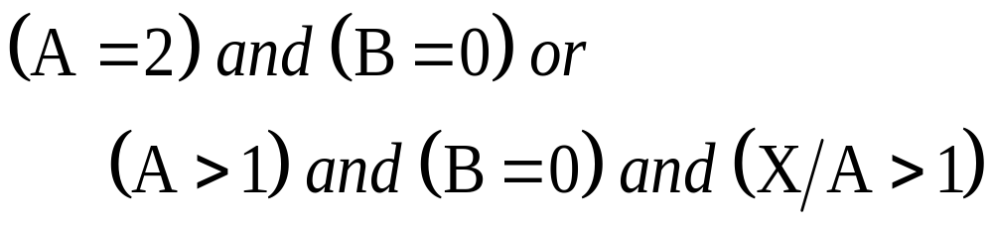
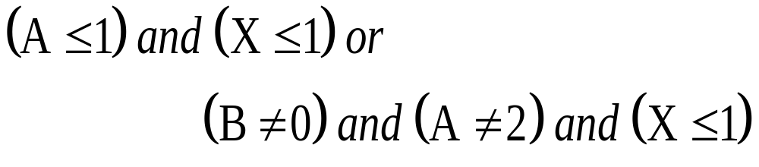
选择L1和L2(其一）
【(2, 0, 4)，(2, 0, 3)】覆盖 ace【L1】
【(1, 1, 1)，(1, 1, 1)】覆盖 abd【L2】

Slide 34
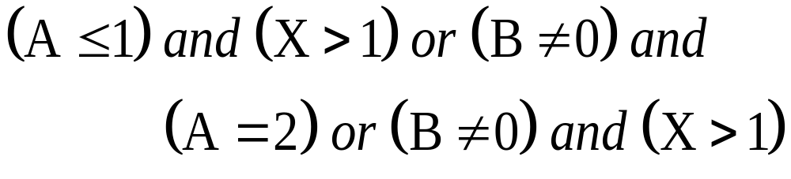
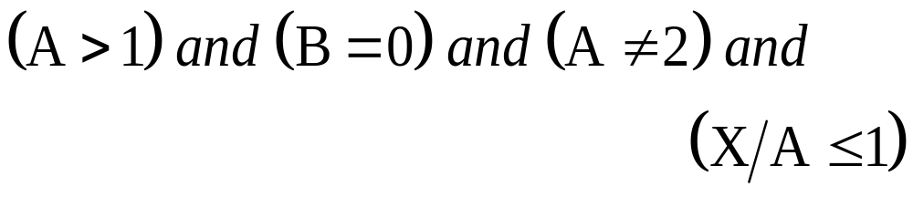
选择L3和L4（其一）
如果选择路径L3和L4，还可得另一组可用的测试用例:
【(2, 1, 1)，(2, 1, 2)】覆盖 abe【L3】
【(3, 0, 3)，(3, 1, 1)】覆盖 acd【L4】

Slide 35
3.条件覆盖
条件覆盖就是设计若干个测试用例，运行被测程序，使得程序中每个判断的每个条件的可能取值至少执行一次。

Slide 36






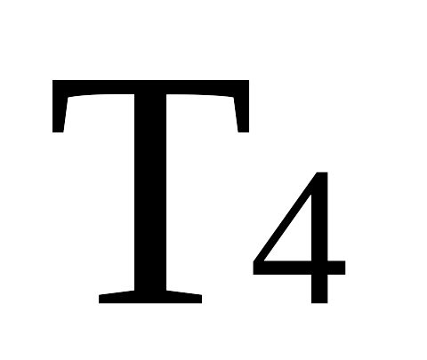

3、条件覆盖
  使得判定中的每个条件获得各种可能的结果
  应满足如下覆盖情况：
  判定一: A>1, A≤1, B=0, B≠0
  判定二: A=2, A≠2, X>1, X≤1
对于第一个判断：
  条件 A＞1 取真为 ，取假为
  条件 B＝0 取真为 ，取假为
对于第二个判断：
  条件A＝2 取真为 ，取假为
  条件X＞1 取真为 ，取假为

Slide 37
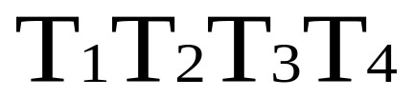


3. 条件覆盖测试用列（其一）
  测试用例 覆盖分支 条件取值
L1(c, e)
L2(b, d)
【(2, 0, 4)，(2, 0, 3)】
【(1, 1, 1)，(1, 1, 1)】
或
  测试用例 覆盖分支 条件取值
【(1, 0, 3)，(1, 0, 4)】 L3(b, e)
【(2, 1, 1)，(2, 1, 2)】 L3(b, e)

Slide 38
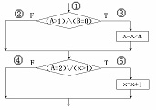
*补充：判定/条件覆盖
  同时满足判断覆盖和条件覆盖。
应满足以下覆盖情况：
条件: A>1, A≤1, B=0, B≠0
A=2, A≠2, X>1, X≤1
应执行路径：
①③⑤ ∧ ①②④ 或：
①③④ ∧ ①②⑤
选择用例：
[(2,0,4),(2,0,3)] [(1,1,1),(1,1,1)]

Slide 39








4.条件组合覆盖
条件组合覆盖就是设计足够的测试用例，运行被测程序，使得每个判断的所有可能的条件取值组合至少执行一次。
记 ① A＞1, B＝0 作
② A＞1, B≠0 作
③ A≯1, B＝0 作
④ A≯1, B≠0 作
⑤ A＝2, X＞1 作
⑥ A＝2, X≯1 作
⑦ A≠2, X＞1 作
⑧ A≠2, X≯1 作

Slide 40
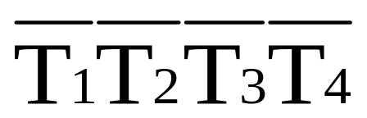
测 试 用 例 覆盖条件 覆盖组合
【(2, 0, 4), (2, 0, 3)】 (L1) ①, ⑤
【(2, 1, 1), (2, 1, 2)】 (L3) ②, ⑥
【(1, 0, 3), (1, 0, 4)】 (L3) ③, ⑦
【(1, 1, 1), (1, 1, 1)】 (L2) ④, ⑧

Slide 41
*补充：路径覆盖
  路径覆盖是选取足够多测试数据，使程序的每条可能路径都至少执行一次。
共有四条可执行的路径：
abd
ace
abe
acd
对于这四条路经，下面四组测试数据可以满足路径覆盖标准：
[(1,1,1), (1,1,1)] ①②③
[(1,1,2),(1,1,3)] ①②⑥⑦
[(2,0,2), (2,0,2)] ①④⑤③
[(2,0,4), (2,0,3)] ①④⑤⑥⑦

Slide 42
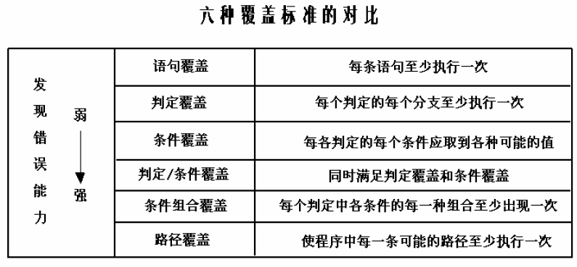
六种逻辑覆盖标准对比

Slide 43
控制流图覆盖测试
控制流图覆盖测试是将代码转变为控制流图（CFG），基于其进行测试的技术。它属白盒测试。

Slide 44
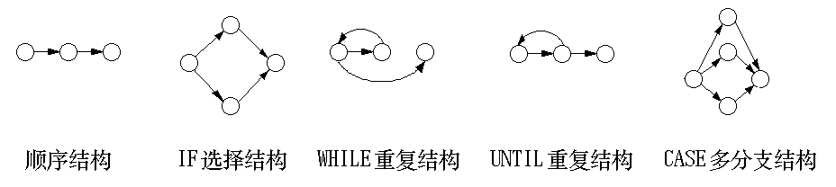
程序的控制流图
符号○为控制流图的一个结点，表示一个或多个无分支的PDL语句或源程序语句。箭头为边，表示控制流的方向。

Slide 45
在选择或多分支结构中，分支的汇聚处应有一个汇聚结点。
边和结点圈定的区域叫做区域，当对区域计数时，图形外的区域也应记为一个区域。
如果判断中的条件表达式是由一个或多个逻辑运算符 (OR, AND, NAND, NOR) 连接的复合条件表达式，则需要改为一系列只有单个条件的嵌套的判断。

Slide 46
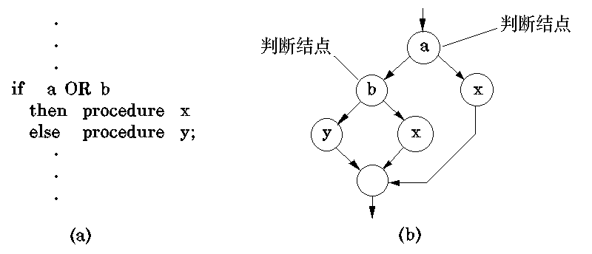

Slide 47
节点覆盖
即对于图G 中每个语法上可达的节点，测试用例所执行的测试路径的集合中至少存在一条测试路径访问该节点。
显然，节点覆盖和语句覆盖是等价的。

Slide 48
边覆盖
即对于图G 中每一个可到达的长度小于等于1 的路径，测试用例所执行的测试路径的集合中至少存在一条测试路径游历该路径。
显然，边覆盖包含节点覆盖，且边覆盖也可以实现分支覆盖。

Slide 49
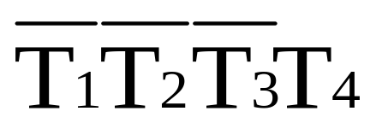
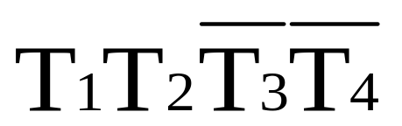
路径覆盖
路径覆盖测试就是设计足够的测试用例，覆盖程序中所有可能的路径。
测 试 用 例 通过路径 覆盖条件
【(2, 0, 4), (2, 0, 3)】 ace (L1)
【(1, 1, 1), (1, 1, 1)】 abd (L2)
【(1, 1, 2), (1, 1, 3)】 abe (L3)
【(3, 0, 3), (3, 0, 1)】 acd (L4)

Slide 50
基本路径测试
基本路径测试方法把覆盖的路径数压缩到一定限度内，程序中的循环体最多只执行一次。
它是在程序控制流图的基础上，分析控制构造的环路复杂性，导出基本可执行路径集合，设计测试用例的方法。设计出的测试用例要保证在测试中，程序的每一个可执行语句至少要执行一次。

Slide 51
程序环路复杂性
程序的环路复杂性给出了程序基本路径集中的独立路径条数，这是确保程序中每个可执行语句至少执行一次所必需的测试用例数目的上界。
从控制流图来看，一条独立路径是至少包含有一条在其它独立路径中从未有过的边的路径。
计算公式：V(G) = e − n + 2。其中，e 为图中边的数目；n 为节点数目。

Slide 52
确定线性独立路径的基本集合
从源节点（控制流图的入口点）开始，一直走到汇节点（控制流图的出口点）。该路径作为基线路径。
接下来，重新回溯基线路径，依次“翻转”在判断节点上原来选择的路径。即当遇到节点的出度大于等于2 时，必须选择不同的边。
重复以上过程，直到得到的路径数目等于V(G)

Slide 53
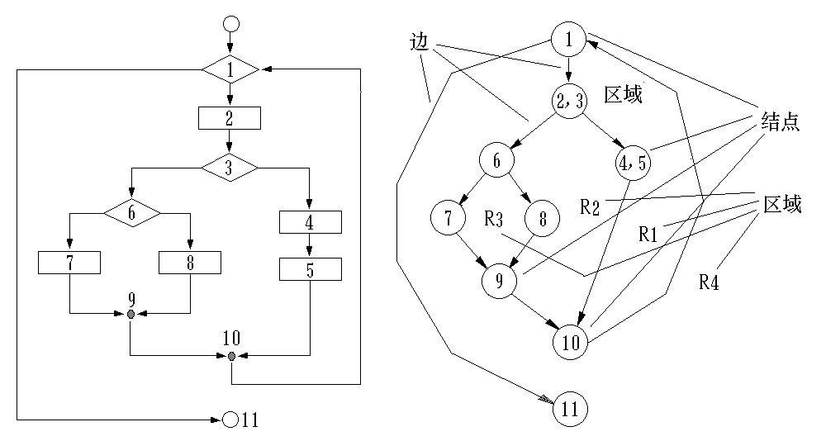

Slide 54
例如，在图示的控制流图中，一组独立的路径是
path1：1 - 11
path2：1 - 2 - 3 - 4 - 5 - 10 - 1 - 11
path3：1 - 2 - 3 - 6 - 8 - 9 - 10 - 1 - 11
path4：1 - 2 - 3 - 6 - 7 - 9 - 10 - 1 - 11
路径 path1，path2，path3，path4组成了控制流图的一个基本路径集。

Slide 55
导出测试用例
导出测试用例，确保基本路径集的每一条路径的执行。
根据判断结点给出的条件，选择适当的数据以保证某一条路径可以被测试到 — 用逻辑覆盖方法。
每个测试用例执行之后，与预期结果进行比较。如果所有测试用例都执行完毕，则可以确信程序中所有的可执行语句至少被执行了一次。
必须注意，一些独立的路径(如例中的路径1)，往往不是完全孤立的，有时它是程序正常的控制流的一部分，这时，这些路径的测试可以是另一条路径测试的一部分。

Slide 56
黑盒测试
这种方法是把测试对象看做一个黑盒子，测试人员完全不考虑程序内部的逻辑结构和内部特性，只依据程序的需求规格说明书，检查程序的功能是否符合它的功能说明。
黑盒测试又叫做功能测试或数据驱动测试。

Slide 57
黑盒测试方法是在程序接口上进行测试，主要是为了发现以下错误:
  是否有不正确或遗漏了的功能?
  在接口上，输入能否正确地接受? 能否输出正确的结果?
  是否有数据结构错误或外部信息(例如数据文件)访问错误?
  性能上是否能够满足要求?
  是否有初始化或终止性错误?

Slide 58
用黑盒测试发现程序中的错误，必须在所有可能的输入条件和输出条件中确定测试数据，来检查程序是否都能产生正确的输出。
但这是不可能的！

Slide 59
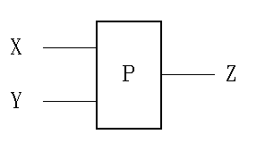
假设一个程序P有输入量X和Y及输出量Z。在字长为32位的计算机上运行。若X、Y取整数，按黑盒方法进行穷举测试：
可能采用的测试数据组：2³²×2³²＝2⁶⁴
如果测试一 组数据需要1毫秒，一年工作365× 24小时，完成所有测试需5亿年。

Slide 60
黑盒测试方法
        等价类划分
        边界值分析
        状态测试

Slide 61
等价类划分方法
等价类划分是一种典型的黑盒测试方法，使用这一方法时，完全不考虑程序的内部结构，只依据程序的规格说明来设计测试用例。
等价类划分方法把所有可能的输入数据，即程序的输入域划分成若干部分，然后从每一部分中选取少数有代表性的数据做为测试用例。

Slide 62
使用这一方法设计测试用例要经历划分等价类（列出等价类表）和选取测试用例两步。
划分等价类
  等价类是指某个输入域的子集合。在该子集合中，各个输入数据对于揭露程序中的错误都是等效的。测试某等价类的代表值就等价于对这一类其它值的测试。

Slide 63
等价类的划分有两种不同的情况：
  有效等价类：是指对于程序的规格说明来说，是合理的，有意义的输入数据构成的集合。
  无效等价类：是指对于程序的规格说明来说，是不合理的，无意义的输入数据构成的集合。
在设计测试用例时，要同时考虑有效等价类和无效等价类的设计。

Slide 64
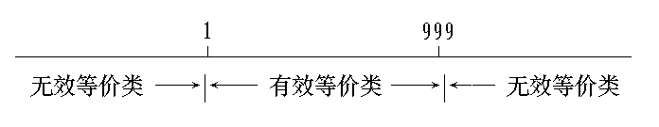
划分等价类的原则
(1) 如果输入条件规定了取值范围，或值的个数，则可以确立一个有效等价类和两个无效等价类。
例如，在程序的规格说明中，对输入条件有一句话：
  “…… 项数可以从1到999 ……”
  则有效等价类是“1 ≤项数≤999”
  两个无效等价类是“项数＜1”或“项数＞999”。在数轴上表示成:
两个
1个

Slide 65
划分等价类的原则
(2) 如果输入条件规定了输入值的集合，或者是规定了“必须如何”的条件，这时可确立一个有效等价类和一个无效等价类。
例如，在Pascal语言中对变量标识符规定为“以字母打头的……串”。那么所有以字母打头的构成有效等价类，而不在此集合内（不以字母打头）的归于无效等价类。

Slide 66
划分等价类的原则
(3) 如果输入条件是一个布尔量，则可以确定一个有效等价类和一个无效等价类。
(4) 如果规定了输入数据的一组值，而且程序要对每个输入值分别进行处理。这时可为 每一个输入值确立一个有效等价类，此外针对这组值确立一个无效等价类，它是所有不允许的输入值的集合。
n个有效类，
1个无效类

Slide 67
例如，在教师上岗方案中规定对教授、副教授、讲师和助教分别计算分数，做相应的处理。因此可以确定4个有效等价类为教授、副教授、讲师和助教，一个无效等价类，它是所有不符合以上身分的人员的输入值的集合。

Slide 68
划分等价类的原则
(5) 如果规定了输入数据必须遵守的规则，则可以确立一个有效等价类（符合规则）和若干个无效等价类（从不同角度违反规则）。
例如，Pascal语言规定 “一个语句必须以分号‘;’结束”。这时，可以确定一个有效等价类 “以‘;’结束”，若干个无效等价类 “以‘:’结束”、“以‘,’结束”、“以‘ ’结束”、“以LF结束”等。

Slide 69
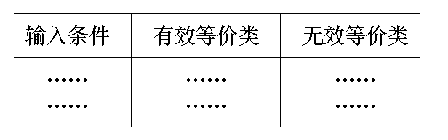
确立测试用例
在确立了等价类之后，建立等价类表，列出所有划分出的等价类。

Slide 70
确立测试用例
再从划分出的等价类中按以下原则选择测试用例：
(1) 为每一个等价类规定一个唯一编号；
(2) 设计一个新的测试用例，使其尽可能多地覆盖尚未被覆盖的有效等价类，重复这一步，直到所有的有效等价类都被覆盖为止；
(3) 设计一个新的测试用例，使其仅覆盖一个尚未被覆盖的无效等价类，重复这一步，直到所有的无效等价类都被覆盖为止。

Slide 71
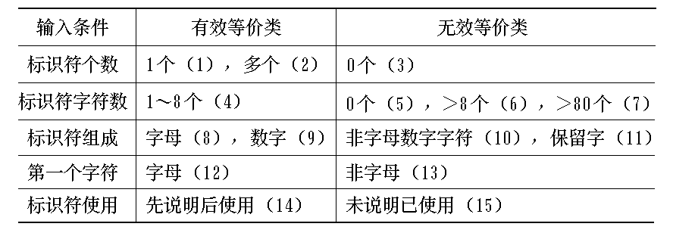
等价类划分法实例
在某一PASCAL语言版本中规定：“标识符是由字母开头，后跟字母或数字的任意组合构成。有效字符数为1-8个，最大字符数为80个。”
并且规定：“标识符必须先说明，再使用。” “在同一说明语句中，标识符至少必须有一个。”

Slide 72
用等价类划分的方法，建立输入等价类表:
唯一编号

Slide 73
下面选取了9个测试用例，它们覆盖了所有的等价类。
① VAR x，T1234567：REAL；
BEGIN x := 3.414；
T1234567 := 2.732；
...…
(1), (2), (4), (8), (9), (12), (14)
② VAR ：REAL； (3)
③ VAR x, ：REAL; (5)
尽可能多地覆盖尚未被覆盖的有效等价类
(1), (2)
(4),
(8), (9)
(12)
(14)
仅覆盖一个尚未被覆盖的无效等价类

Slide 74
④ VAR T12345678：REAL； (6)
⑤ VAR T12345......：REAL； (7)
多于80个字符
⑥ VAR T$：CHAR； (10)
⑦ VAR GOTO：INTEGER； (11)
⑧ VAR 2T：REAL； (13)
⑨ VAR PAR：REAL； (15)
BEGIN ......
PAP := SIN (3.14 * 0.8) / 6；

Slide 75
边界值分析方法
边界值分析也是一种黑盒测试方法，是对等价类划分方法的补充。
人们从长期的测试工作经验得知，大量的错误是发生在输入或输出范围的边界上，而不是在输入范围的内部。因此针对各种边界情况设计测试用例，可以查出更多的错误。

Slide 76
比如，在做三角形计算时，要输入三角形的三个边长：A、B和C。 我们应注意到这三个数值应当满足A＞0、B＞0、C＞0、A＋B＞C、A＋C＞B、B＋C＞A，才能构成三角形。
但如果把六个不等式中的任何一个大于号“＞”错写成大于等于号“≥”，那就不能构成三角形。问题恰出现在容易被疏忽的边界附近。

Slide 77
这里所说的边界是指，相当于输入等价类和输出等价类而言，稍高于其边界值及稍低于其边界值的一些特定情况。
使用边界值分析方法设计测试用例，首先应确定边界情况。应当选取正好等于，刚刚大于，或刚刚小于边界的值做为测试数据，而不是选取等价类中的典型值或任意值做为测试数据。

Slide 78
三角形问题的边界值测试用例
用例 | A | B | C | 预期输出
1 | 100 | 100 | 1 | 等腰三角形
2 | 100 | 100 | 2 | 等腰三角形
3 | 100 | 100 | 100 | 等边三角形
4 | 100 | 100 | 199 | 等腰三角形
5 | 100 | 100 | 200 | 非三角形
6 | 100 | 1 | 100 | 等腰三角形
7 | 100 | 2 | 100 | 等腰三角形
8 | 100 | 100 | 100 | 等边三角形
9 | 100 | 199 | 100 | 等腰三角形
10 | 100 | 200 | 100 | 非三角形
11 | 1 | 100 | 100 | 等腰三角形
12 | 2 | 100 | 100 | 等腰三角形
13 | 100 | 100 | 100 | 等边三角形
14 | 199 | 100 | 100 | 等腰三角形
15 | 200 | 100 | 100 | 非三角形

Slide 79
状态测试
由于在黑盒测试阶段，程序内部的逻辑结构是无从得知的，因此只能通过对状态的测试间接地加以验证。
软件状态（software state）是指软件当前所处的条件或者模式。通常，访问所有的状态是可以实现的，但除了极少数简单程序外，不可能以走完所有分支的方式来达到每种状态，即必须选择重要的内容进行测试。

Slide 80
建立状态转换图
标识出软件可能进入的每一种独立状态。
找出从一种状态转入另一种状态所需的输入和条件。
找出进入或退出某种状态时的设置条件及输出结果。

Slide 81
根据状态转换图设计测试用例
每种状态至少访问一次
测试看起来是最常见和最普遍的状态转换
测试状态之间最不常用的分支
测试所有错误状态及其返回值
测试状态的随机转换

Slide 82
静态分析方法
不实际运行程序，通过检查和阅读等手段来发现错误并评估代码质量的软件测试技术。
作用
  通过对代码标准及质量的监控提高代码可靠性
  尽可能早地通过对源代码的检查发现缺陷
  组织代码审核定位易产生错误的模块
非常有效的质量保证手段
  越来越多地被采用

Slide 83
通用评审过程
评审过程就是执行静态分析的过程。IEEE Standard for Software Reviews and Audits定义了以下6 个步骤。
    1、计划
    2、概述
    3、准备
    4、评审会议
    5、返工
    6、跟踪

Slide 84
静态分析的主要内容
检查需求
检查设计
检查代码
缺陷产生的原因
其它
编码
需求
设计

Slide 85

静态分析类型
同事审查
  适用于初次审查，是要求最低的正式方法，也称为伙伴审查
走查
  开发组内部进行的
审查
  以会议形式，由开发组、测试组和相关人员(QA、产品经理等)联合进行。

Slide 86
作业
1、对以下程序进行测试：
PROCEDURE EX（A，B：REAL；VAR X：REAL）；
BEGIN
IF（A=3）OR（B > 1）THEN X：= A + B
IF（A>2）AND（B=0）THEN X：= A－3
END
(1)先画出程序流程图 。(2)再按一种逻辑覆盖法（写出名称）设计测试用例(包括输入数据、覆盖条件、覆盖路径、输出数据)。

Slide 87
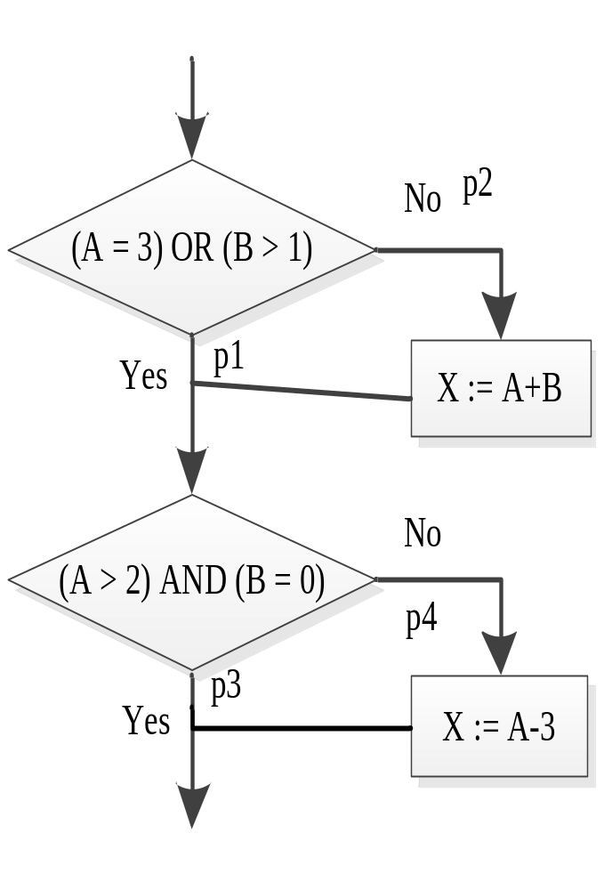
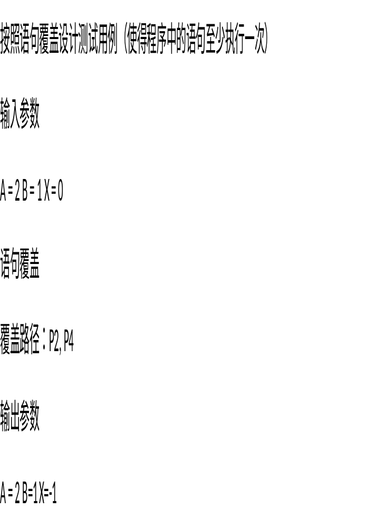
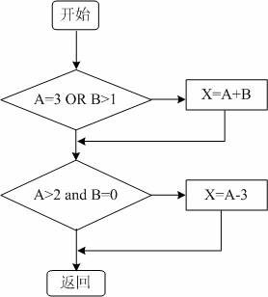

Slide 88
作业
2、用等价类划分方法设计足够的测试用例进行如下测试。要求：在对应表格中完善等价类表和对应的测试用例。
某镇的行政代码有3部分组成：
地区：空白或3位数字；
前缀：非‘0’或‘1’开头的3位数字；
后缀：任意4位。
程序应接受符合条件的号码，拒绝不符合条件的号码。

Slide 89
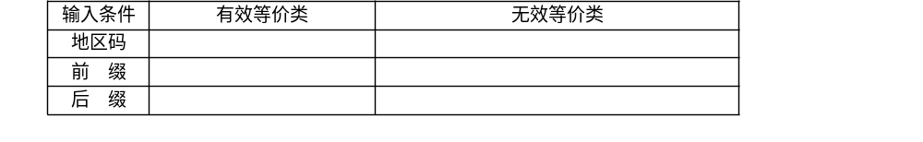
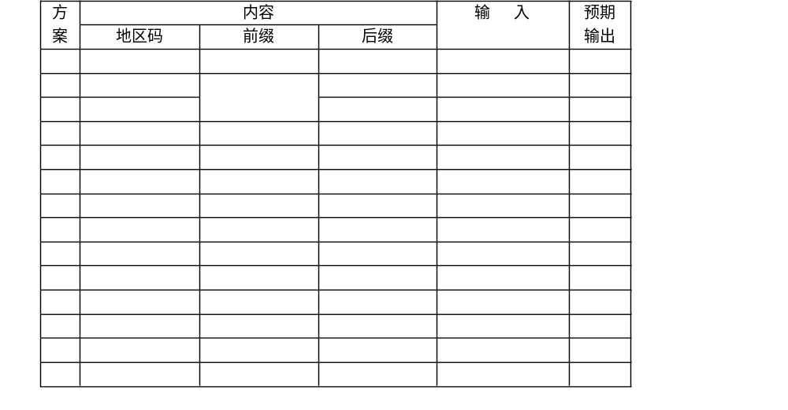

Slide 90
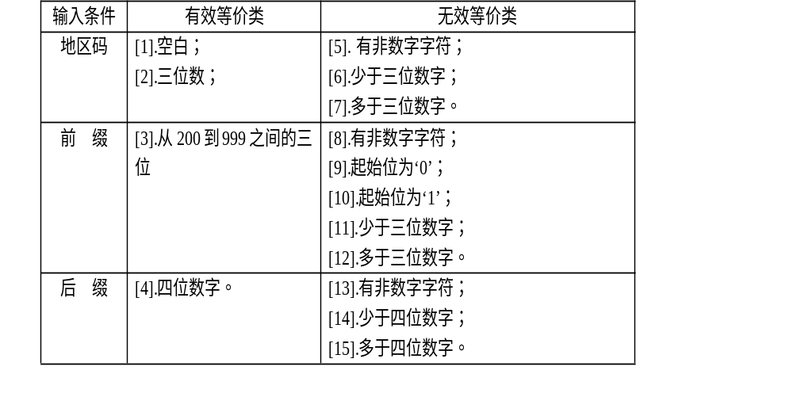

Slide 91
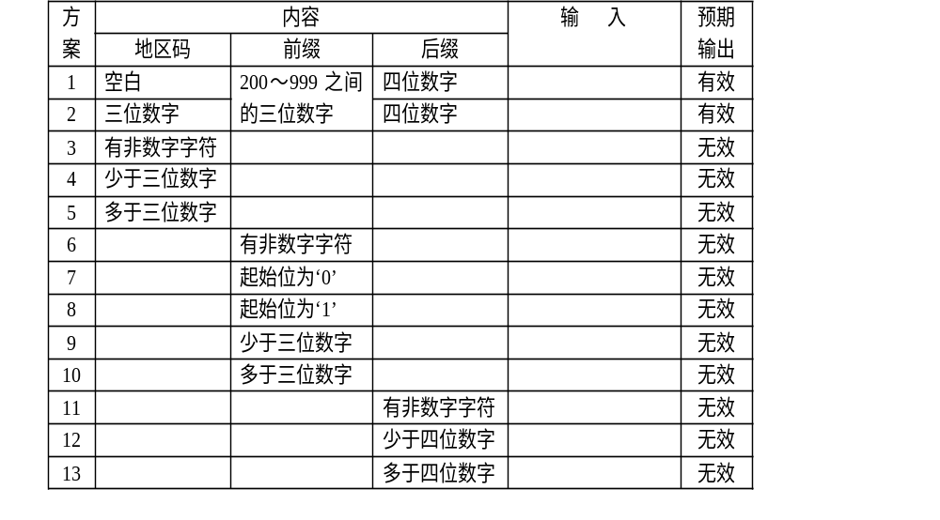

Slide 92
